Slide 1
Борисенко
Оксана Феєясівна
в.о. завідувача
навчально-методичного відділу
моніторингу якості освіти
та зовнішнього незалежного оцінювання СОІППО
Результати проведення зовнішнього незалежного оцінювання 2016 року. Сумська область у загальноукраїнському рейтингу

Slide 2
Критерії для порівняння результатів:
відсоток осіб, які не склали тест;
відсоток осіб, які мають результат від 180 до 200 балів;
середній бал за предметом тестування;
розподіл учнів ЗНЗ за рівнями навчальних досягнень (для української мови, математики та історії України)

Slide 3
Українська мова та література
За загальною кількістю осіб:
не склали тест – 7% (6 місце);
від 180 до 200 – 14,2 % (6 місце)
Випускники ЗНЗ 2016 року :
середній бал – 150,9 (5 місце);
не склали тест – 7% (8 місце);
180-200 балів – 18% (4 місце);
160 балів та вище – 40% (5 місце);
200 балів – 3 учня (м. Суми)

Slide 4
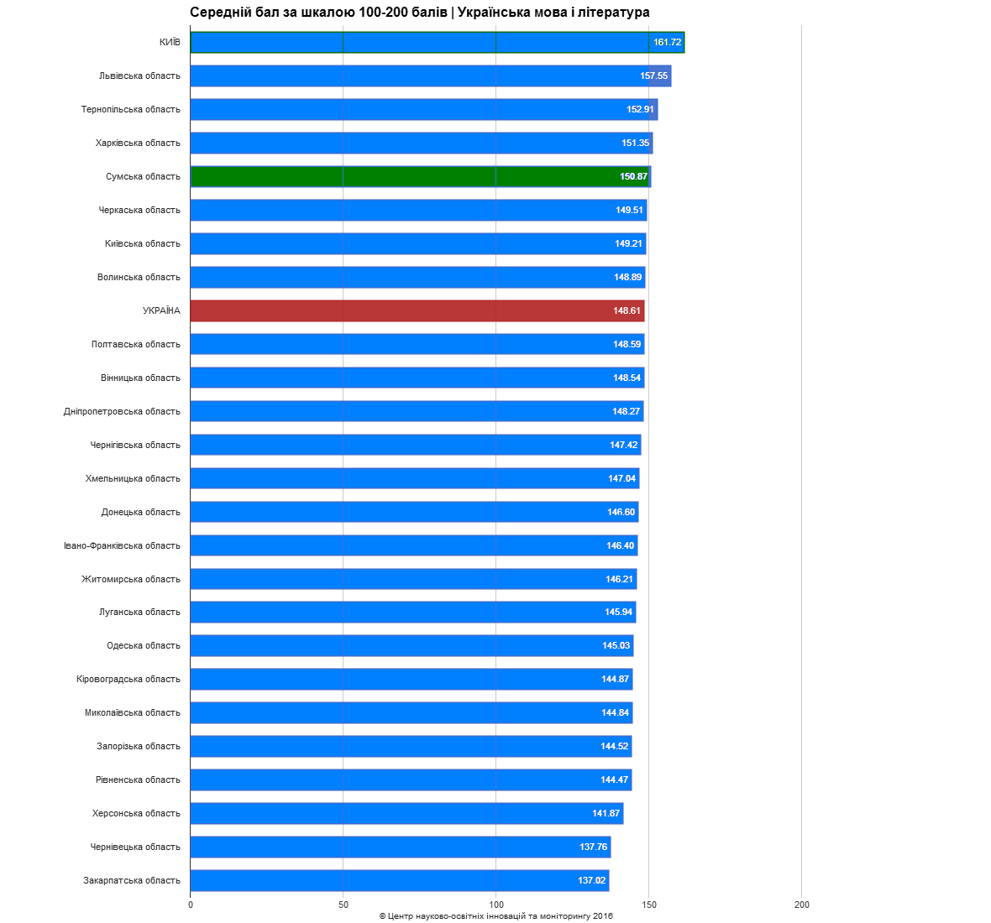
Рейтинг за середнім балом

Slide 5
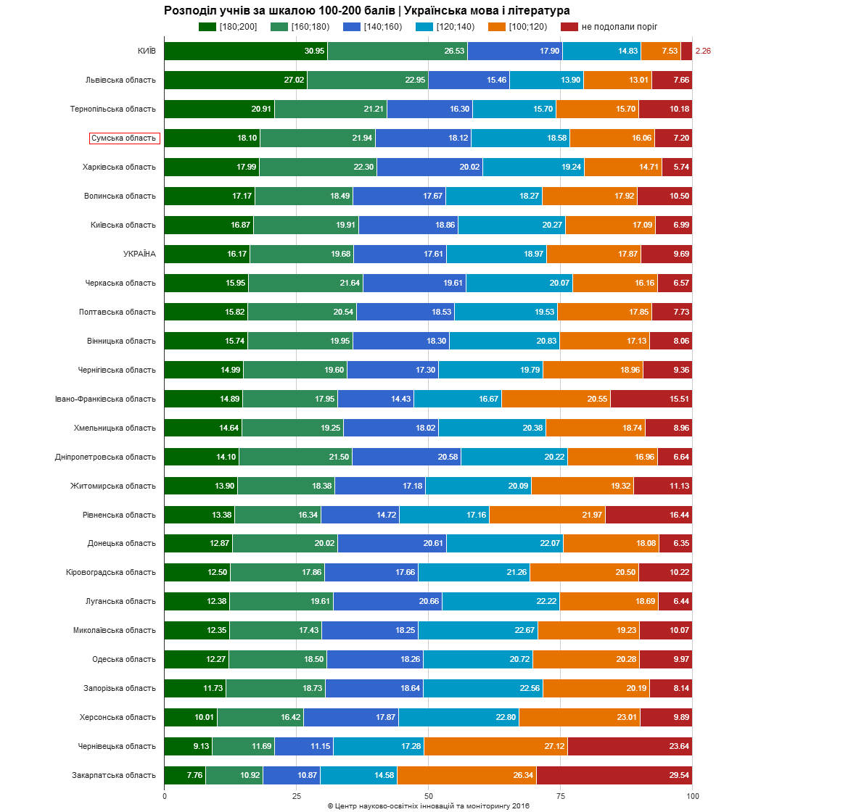

Slide 6
Результати за рівнями навчальних досягнень
Високий рівень –22,42%;
Достатній рівень –36, 65%;
Середній рівень – 30,44%;
Початковий рівень – 10,48%

Slide 7
Історія України
За загальною кількістю осіб:
не склали тест –11,6 % (9 місце);
від 180 до 200 – 5,3 % (8 місце)
Випускники ЗНЗ 2016 року :
середній бал – 138,4 (8 місце);
не склали тест – 11,5% (7 місце);
160 балів та вище – 20,3 (5 місце)
180-200 балів – 6,3 % (8 місце);
200 балів – 0

Slide 8
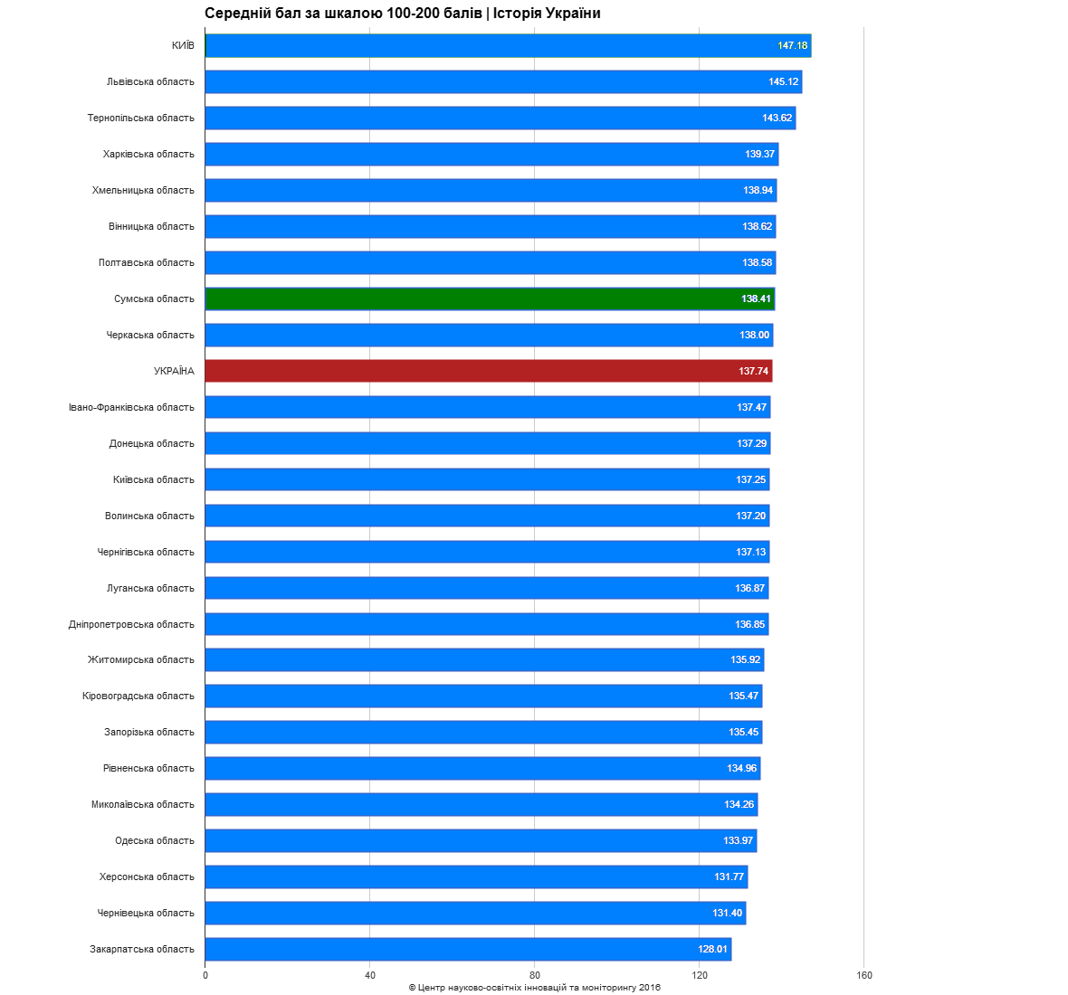

Slide 9
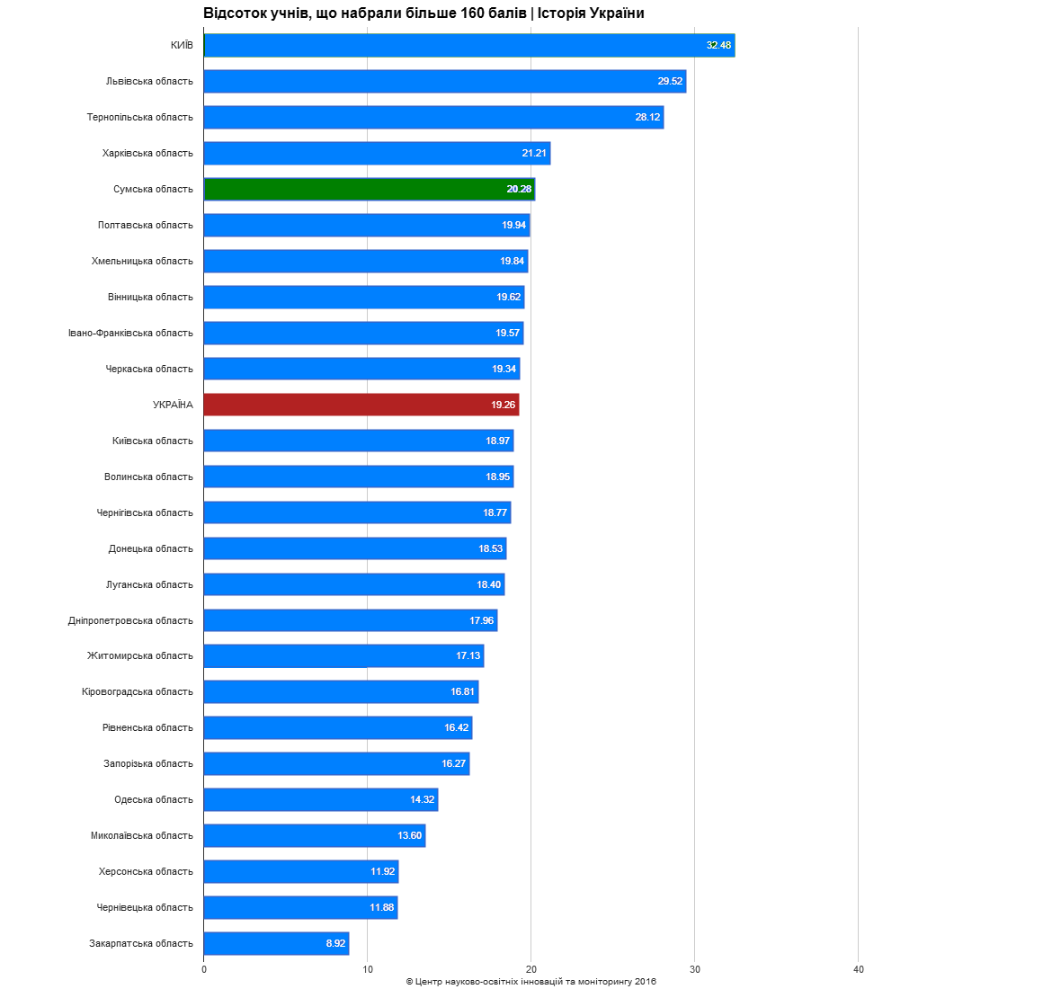

Slide 10

Високий рівень – 9,7%;
Достатній рівень – 26, 2%;
Середній рівень – 59,8%;
Початковий рівень – 4,3%

Slide 11
Математика
За загальною кількістю осіб:
не склали тест – 15,1 % (12 місце);
від 180 до 200 – 6,1 % (5 місце);
Випускники ЗНЗ 2016 року :
середній бал – 140,2 (10 місце);
не склали тест – 12,12% (9 місце);
160 балів та вище – 22,3%(8 місце)
180-200 балів – 14,21 % (3 місце)

Slide 12
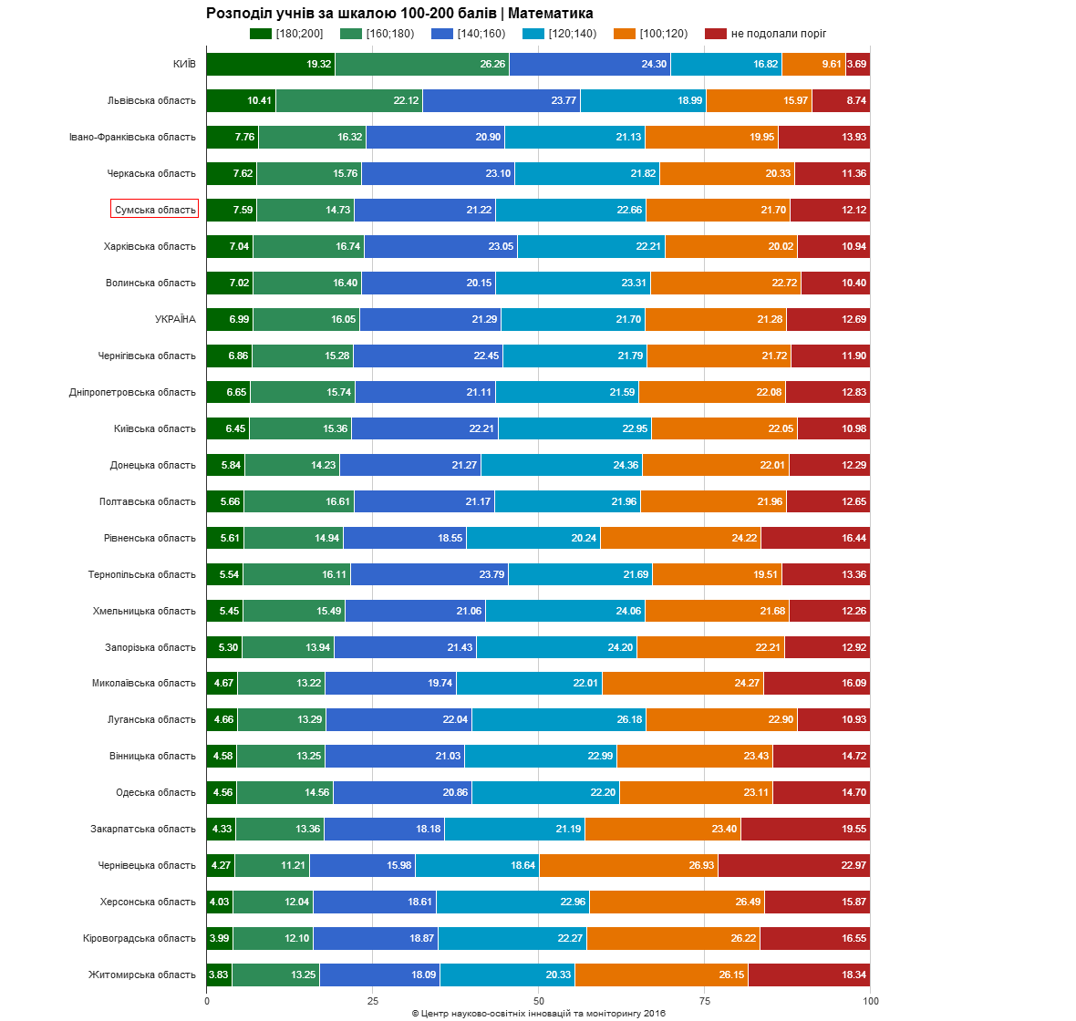

Slide 13
Результати за рівнями навчальних досягнень
Високий рівень – 14,21%;
Достатній рівень – 31, 05%;
Середній рівень – 44,86%;
Початковий рівень – 9,88%

Slide 14
Біологія
За загальною кількістю осіб:
не склали тест – 9,7 % (7 місце);
від 180 до 200 – 6,1 % (22 місце).
Випускники ЗНЗ 2016 року :
середній бал – 138 (18 місце);
не склали тест – 9,85% (7 місце);
160 балів та вище – 19,5 (19 місце);
180-200 балів – 6,93 % (21 місце);
200 балів – 2 (м. Суми)

Slide 15
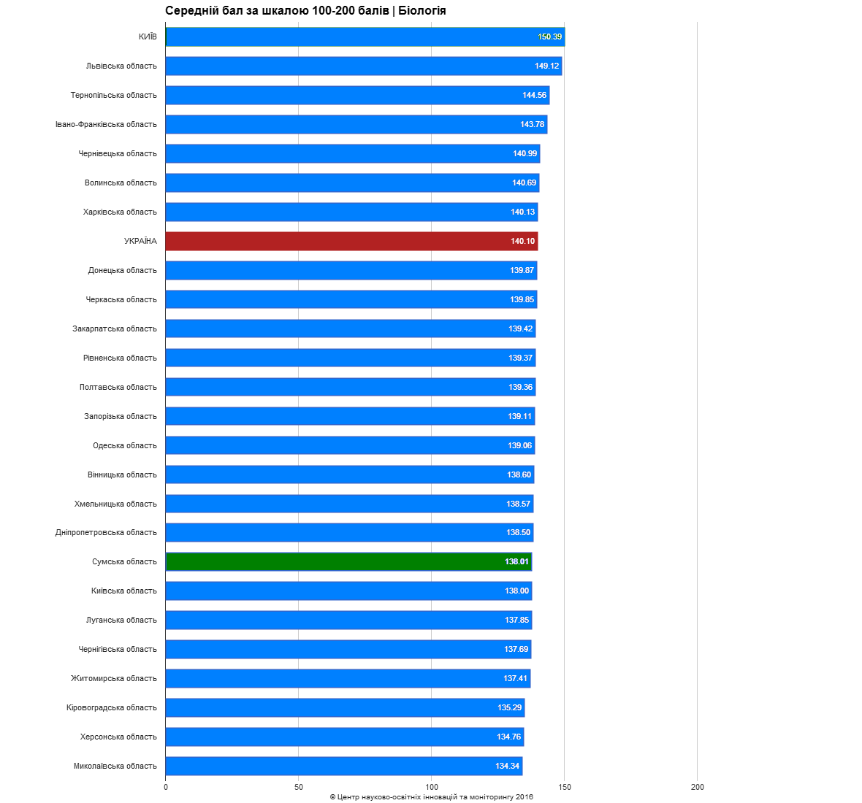
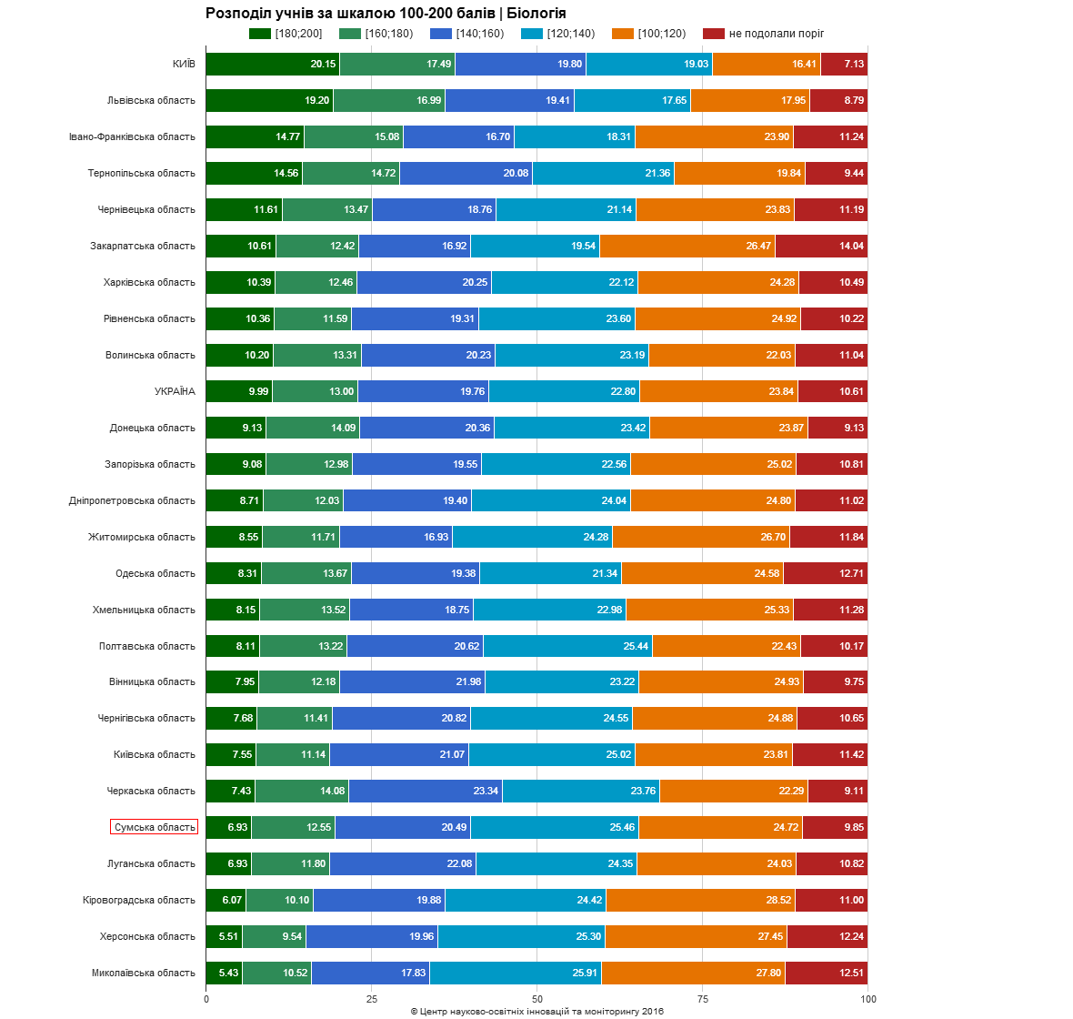

Slide 16
Географія
За загальною кількістю осіб:
не склали тест – 4,4 % (6 місце);
від 180 до 200 – 7,4 % учасників (6 місце)
Випускники ЗНЗ 2016 року:
середній бал – 142,84 (4 місце);
не склали тест – 4,51% (8 місце);
160 балів та вище – 25,7 (4 місце);
180-200 балів – 8,51 % (4 місце);
200 балів – 0

Slide 17
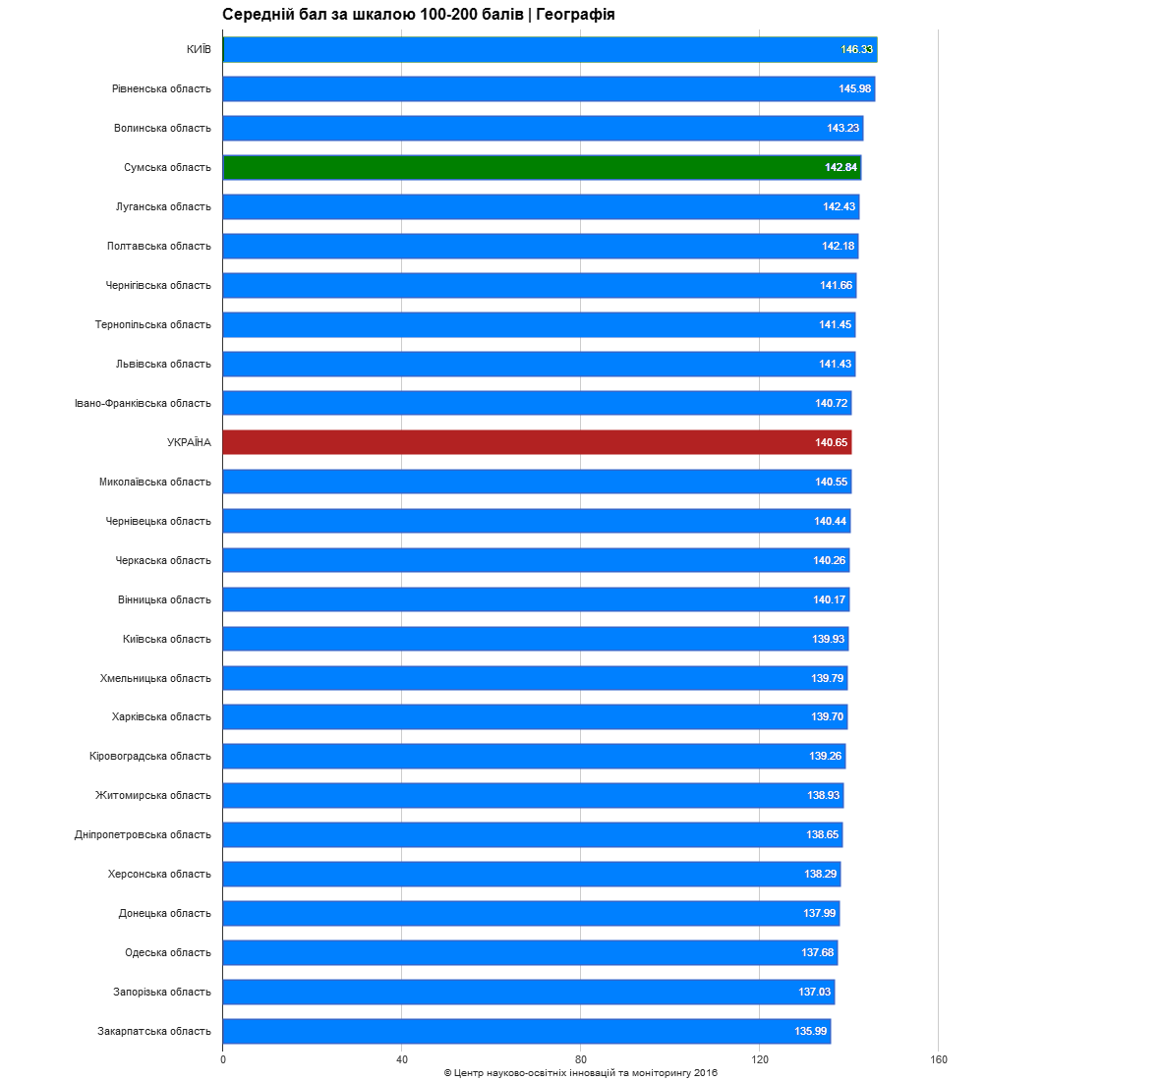

Slide 18
Хімія
За загальною кількістю осіб:
не склали тест – 15,7 % (19 місце);
від 180 до 200 – 7,0 % учасників (6 місце)
Випускники ЗНЗ 2016 року :
середній бал – 143,3 (12 місце);
не склали тест – 11,9% (21місце);
160 балів та вище – 26,7% (14 місце)
180-200 балів – 10,0 % (10 місце);
200 балів – 0

Slide 19
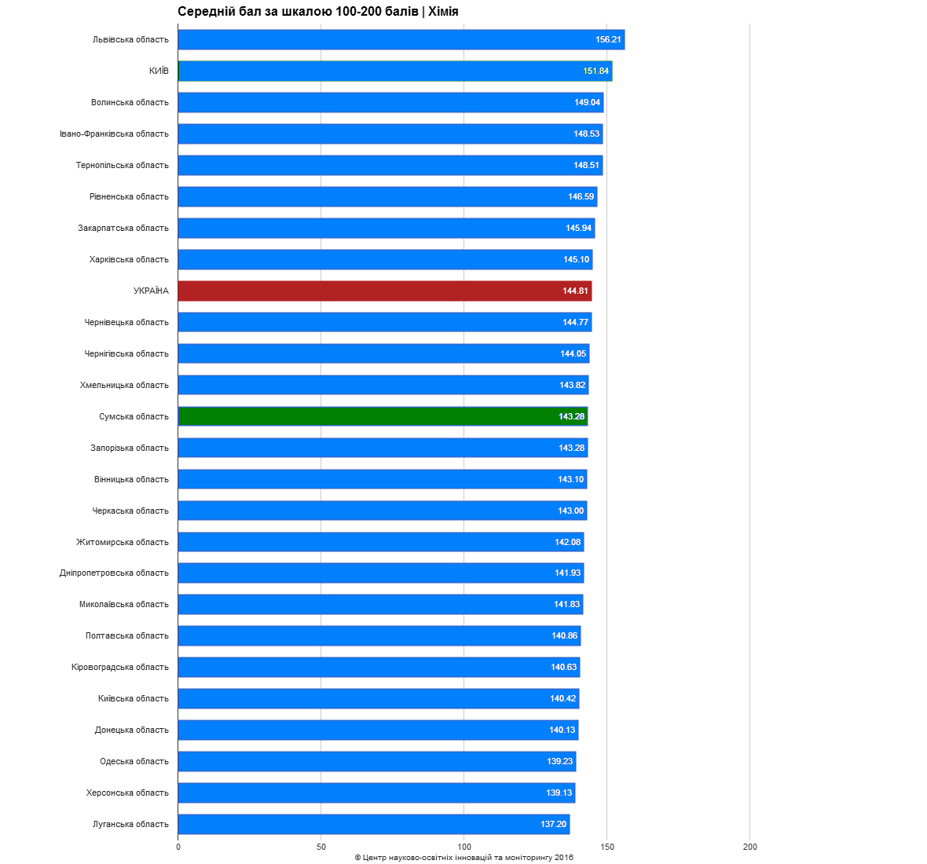

Slide 20
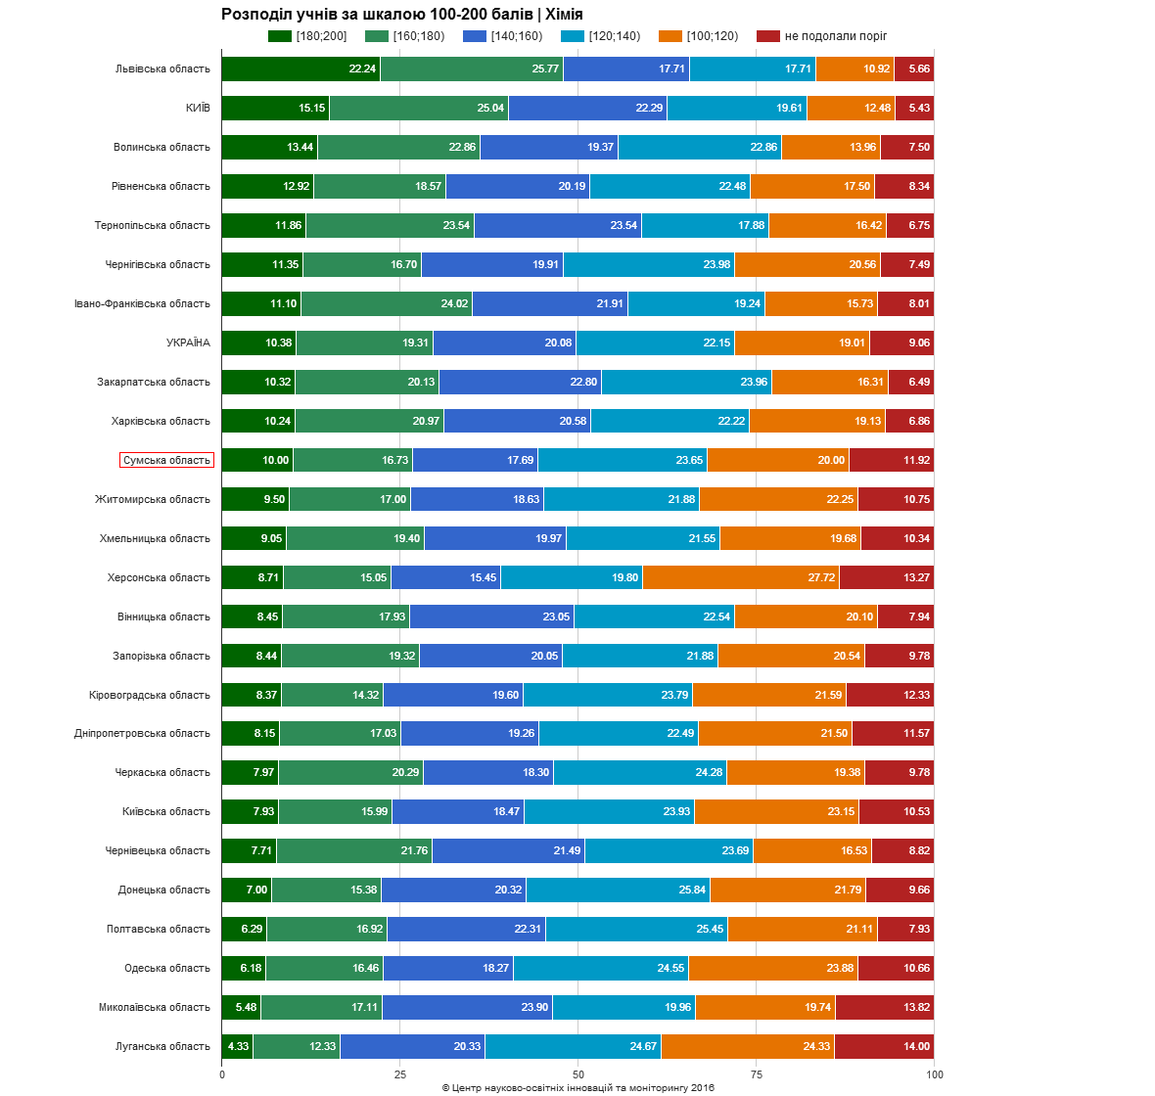

Slide 21
Англійська мова
За загальною кількістю осіб:
не склали тест – 18,1 % (18 місце);
від 180 до 200 – 6,4 % (22 місце)
Випускники ЗНЗ 2016 року :
середній бал – 142 (19 місце);
не склали тест – 15,7% (16 місце);
160 балів та вище – 23,5 (19 місце)
180-200 балів – 7,0 % (21 місце);
200 балів – 1 (Білопільський район)

Slide 22
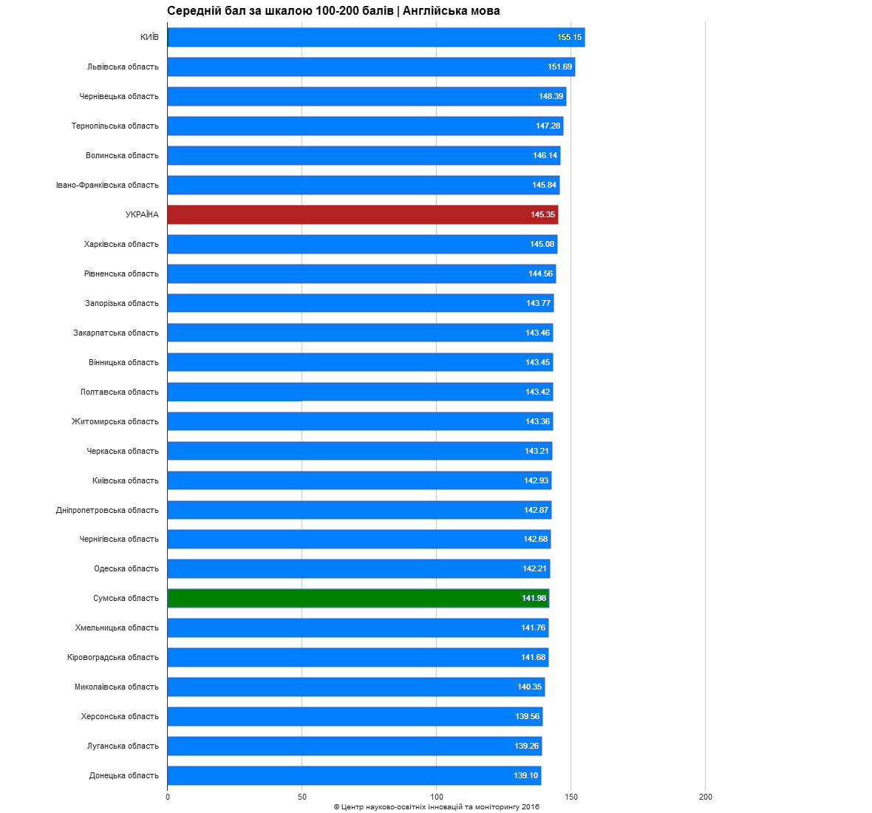

Slide 23
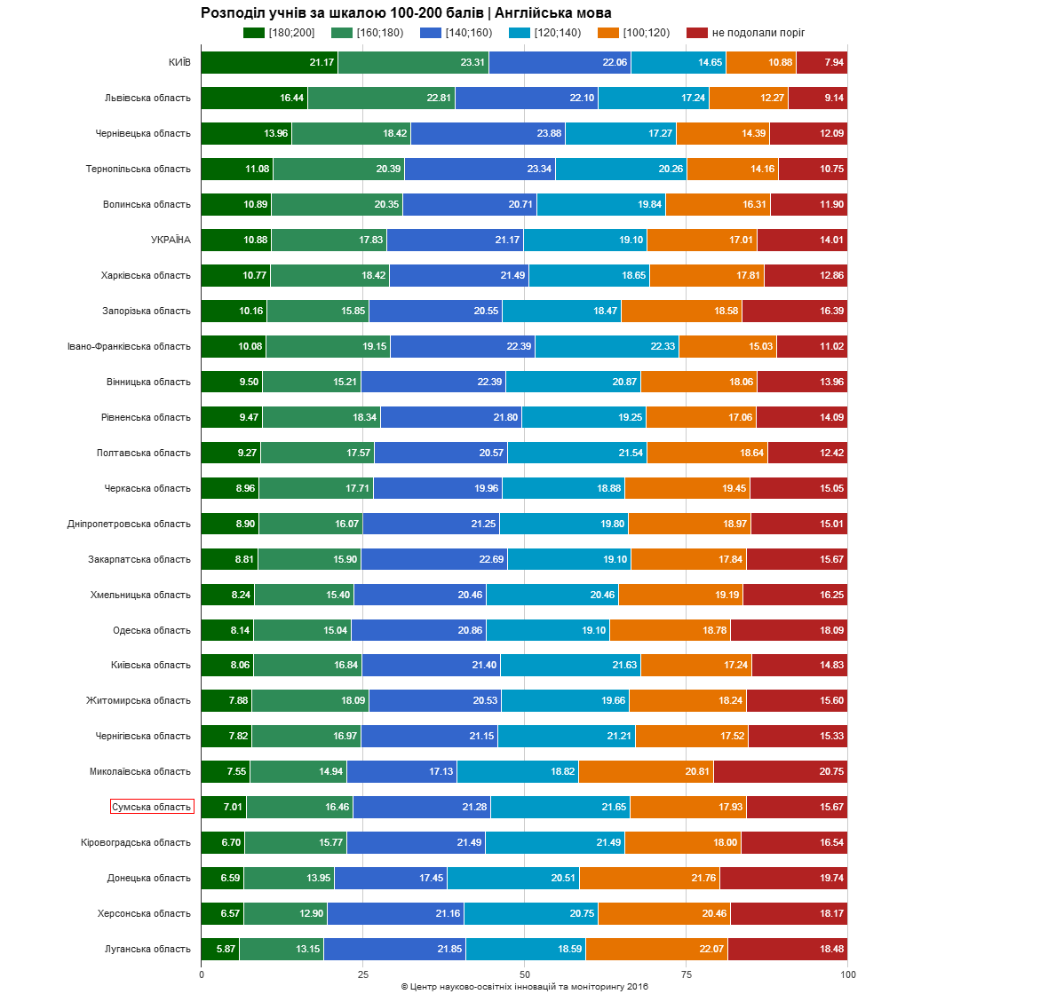

Slide 24
Фізика
За загальною кількістю осіб:
не склали тест – 23,5 % (25 місце);
від 180 до 200 – 4,3 % (8 місце)
Випускники ЗНЗ 2016 року:
середній бал – 135,8 (13 місце);
не склали тест – 21,47% (25 місце);
160 балів та вище – 17,5 (10 місце);
180-200 балів – 5,43 % (6 місце);
200 балів – 0

Slide 25
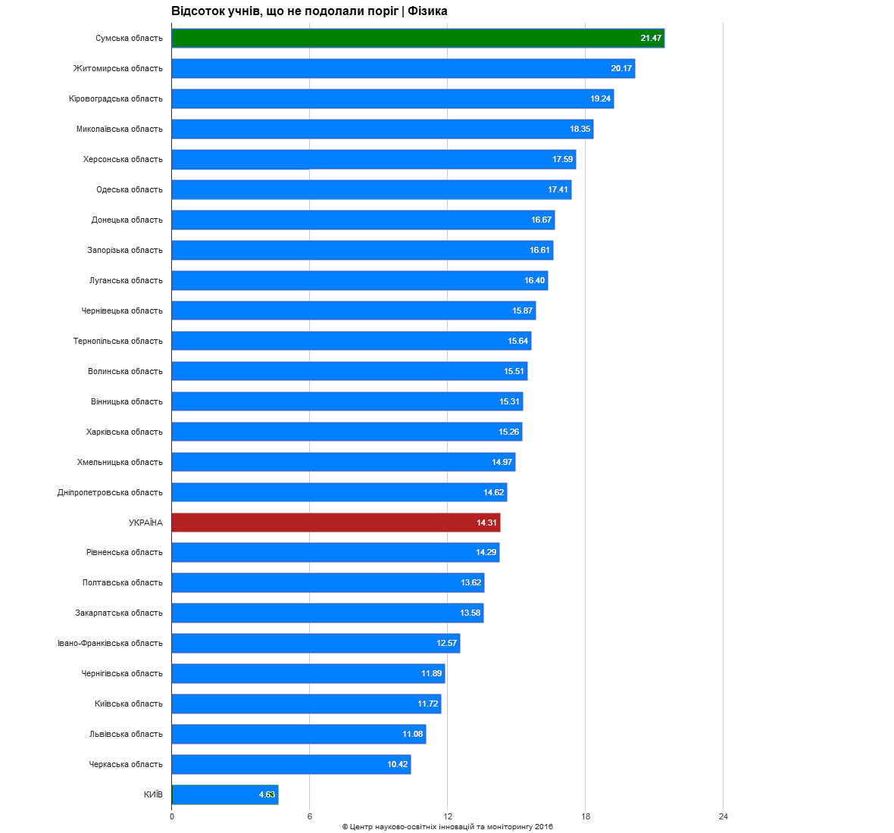

Slide 26
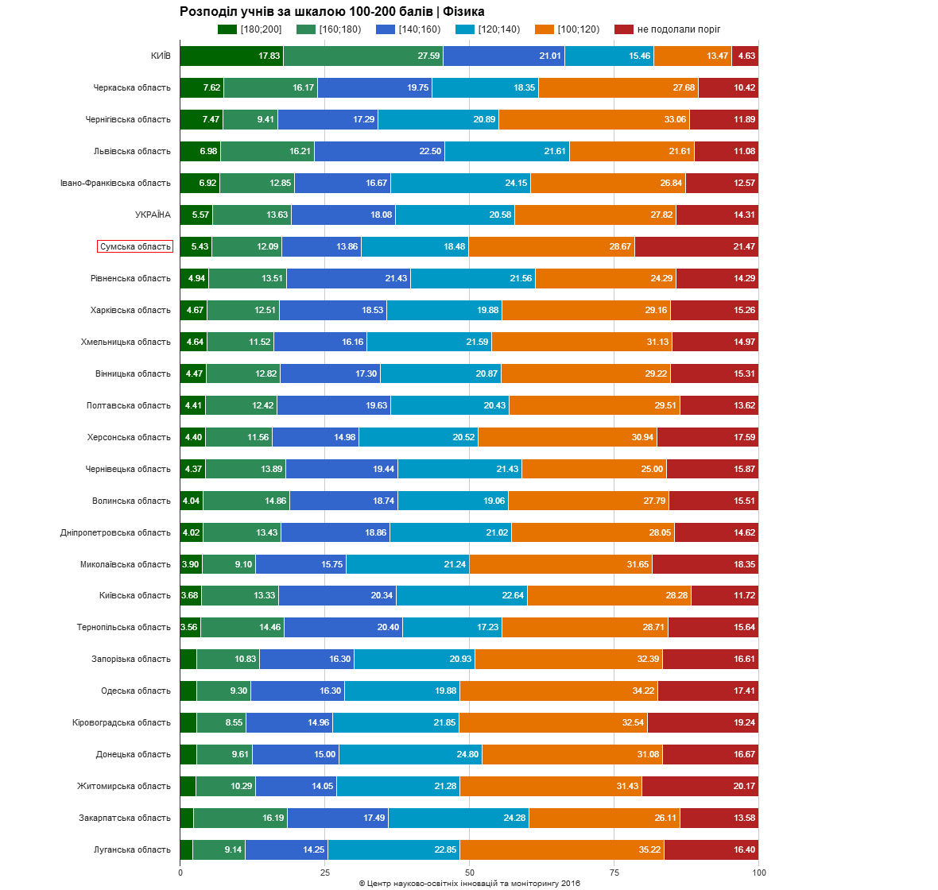

Slide 27
Регіональний рейтинг за предметами
Місце в рейтингу | За відсотком учнів, що не подолали поріг | За відсотком учнів, що набрали від 180 до 200 балів | За середнім балом
1 | географія | українська мова | українська мова
2 | українська мова | географія | хімія
3 | біологія | хімія | географія
4 | історія України | математика | англійська мова
5 | математика | англійська мова | математика
6 | хімія | біологія | історія України
7 | англійська мова | історія України | біологія
8 | фізика | фізика | фізика

Slide 28
Висновки
1. У загальному рейтингу областей Сумщина посіла 7-ме місце з середнім результатом 143,07 бала.
2. 200 балів мають вісім випускників: м. Суми (3 – українська мова; 2 – біологія); 1 – Білопільський район (англійська мова); м. Шостка (2 – німецька мова).
3. Найвищі в області результати ЗНО – з української мови та літератури.
4. Найбільша кількість учасників тестування отримали від 180 до 200 балів з української мови та літератури і географії.
5. Найвищу позицію (за середнім балом) посідає результат ЗНО з географії.
6. Найбільша кількість учнів, які складали тестування з української мови та літератури, мають результат вище 160 балів.
7. Кожен другий випускник ЗНЗ з англійської мови та біології склав тестування менше, ніж на 140 балів.
8. Найнижчу рейтингову позицію (за середнім балом) отримав результат ЗНО з англійської мови та біології.
9. Найбільше учасників ЗНО 2016 року не подолали поріг «склав/не склав» з фізики.
10. Найнижчими в обласному рейтингу є результати зовнішнього незалежного оцінювання з фізики.
11. Найвищі бали з тестування отримали випускники гімназій та спеціалізованих шкіл області.

